Slide 1
[WMS 수량 조정 가능 프로그램]
1. 조정
1) 물류관리>재고>작업관리>조정>수량조정
- 보유 재고 있는 스타일의 수량을 조정 가능
→ 해당 스타일/컬러/사이즈의 수량을 조정
: 미개발 (5월 ~ 8월, 진소현D)
2) 물류관리>재고>작업관리>조정>스타일수량조정
- 보유 재고 있는 스타일 내 (+/-)합산값 0일 경우 수량 조정 가능
→ 해당 스타일 선택 후 컬러/사이즈에 수량을 조정
: FONE 인터페이스 개발 완료(자가소모 +/- 인터페이스)
2. 재고
1) 물류관리>재고>작업관리>재고조사>누락재고추가관리
- 재고 존재/미존재의 여부 상관 없이 재고 생성 가능
→ 특정 스타일/컬러/사이즈의 수량을 생성
: 미개발 (5월 ~ 8월 , 진소현D)
[FONE 수량 조정 가능 프로그램]
1. 실물 창고
→ WMS 이관(실물 창고)
2. 가상 창고
1) 샘플창고 재고 수정할 경우
- 생산처 입고 등록에 (+/-) 수량 등록하여 조정
2) 수선실 창고 재고 수정할 경우
- 매장 반품 후 재입고
3. 매장
1) 매장 스타일이 재고 실사 후 수정할 경우
- 판매 등록 후 스타일/컬러/사이즈를 바꿔 반품 처리
2) 매장 스타일의 컬러/사이즈 재고 수정할 경우
- 판매 등록 후 컬러/사이즈를 바꿔 반품 처리
가상 창고 제거 대상 확정 (다음장)
가상 매장 제거 여부 확인 필요!
매장의 스타일/컬러/사이즈이 다를 경우 -> 대체 입고/출고 transaction
매장의 재고가 없거나 추가가 있을 경우
→ 재고 삭제/추가(현재 반품으로 재고 생성)
→ 매장 play 이슈가 너무 많음(영수증 없이 교환[선물], 타매장 반품 등)으로 판매 반품으로 정의함.

Slide 2
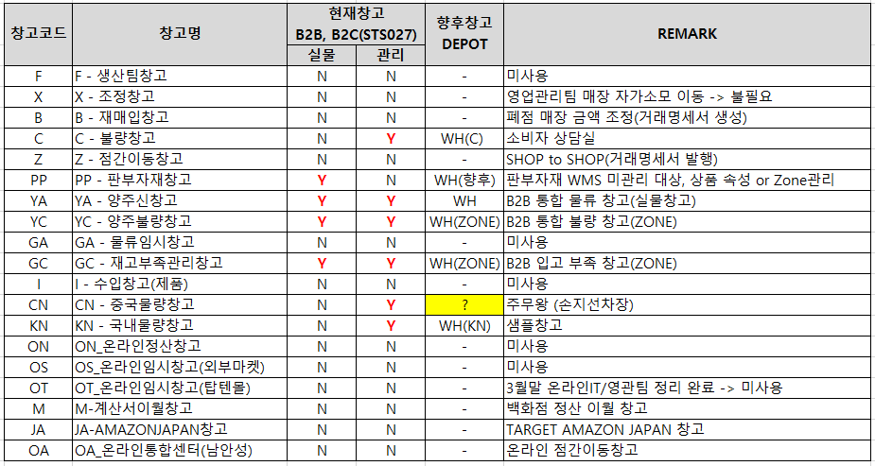
FONE에 별도 기능 구현
회계팀과 삭제 협의 완료
FONE에 별도 기능 구현

Slide 3
창고 코드 | 창고명 | 현재창고 B2B,B2C(SSTS027) |  | 향후창고 DEPOT | REMARK | 용도 | 비고
 |  | 실물 | 관리
F | F – 생산팀창고 | N | N | - | 미사용
X | X - 조정창고 | N | N | - | 영업관리팀 내장 자가소모 이동 ➔ 불필요 | 자가소모등록 화면에서 사용 매장 재고 정리, 자가소모(증정, 협찬, 이벤트,유니폼, 광고선전비 등) 본사에서 비용 처리시 사용되는 가상 창고 1. 매장의 재고에 대한 본사 비용 처리시 예) 유니폼, 증정, 협찬(매장에서 수취) 1-1) 거래명세서 등록 : 매장 ➔ X창고 선택 매장재고 감소 ➔ X 창고 재고 증가 1-2) 자가소모 등록: X 창고 선택 : 수량이 + 이면 재고 차감 수량이 – 이면 재고 증가 2. 창고의 재고 증감 발생 : 재고 실사 분 반영, 기부, 증정시 창고에서 물량 이동시 2-1. 창고물량이동 : 출고창고 YA ➔ 입고 창 고 X 창고 선택 후 등록 2-2. 자가소모 등록 동일
B | B – 재매입창고 | N | N | - | 폐점 매장 금액 조정(거래명세서 생성) | 매장 재고 금액 조정 처리 시 사용 재고감가, 폐점 재매입 등 매장 재고금액에 대한 조정시 사용 1. 배치를 통해 거래명세서 생성시 B창고 셋팅 2. 거래명세서에서 등록 가능 하나 잘 사용하지 않음.
C | C – 불량창고 | N | Y | WH(C) | 소비자 상담실 | A/S등록에서 사용되며 수선품에 대한 원인 확인 후 불량반품 확정을 통해 C창고(불량창고)로 반품 거래명세서가 발생 | FON에 별도 기능구현
Z | Z – 점간창고 | N | N | - | SHOP to SHOP(거래명세서 발행) | 매장 ➔ 매장으로 이동되는 제품에 대한 거래명세서를 발행 하기 위한 가상창고 1. 점간시지등록 : 제품을 받는 매장에서 확정 시 주는 매장은 Z창고(점간창고)로 반품 거 래명세서 발생, 입고 매장은 Z창고(점간창고) 에서 출고 거래명세서 발생 2. 점간거래명세서 등록에서 출고이동 매장과 입고이동 매장 선택 후 등록 해당 화면의 사용 빈도는 낮음.

Slide 4
창고 코드 | 창고명 | 현재창고 B2B,B2C(SSTS027) |  | 향후창고 DEPOT | REMARK | 용도 | 비고
 |  | 실물 | 관리
PP | PP – 판부자재창고 | Y | N | WH(향후) | 판부자재 WMS 미관리 대상, 상품 속성 OR ZONE 관리 | 판부자재에 대한 재고 관리를 위한 가상창고 1. 판부자재 입고등록 2. 판부자재 출고등록 3. 판부자재 소모비용등록에서 사용 :제품의 자가소모와 동일 기능
YA | YA – 양주신창고 | Y | Y | WH | B2B 통합 물류 창고(실물창고)
YC | YC – 양주불량창고 | Y | Y | WH(ZONE) | B2B 통합 불량 창고(ZONE)
GA | GA – 물류임시창고 | N | N | - | 미사용
GC | GC – 재고부족관리창고 | Y | Y | WH(ZONE) | B2B 입고 부족 창고(ZONE) | 입고시 실물수량과 입고 서류 차이시 등록 WMS와 연계하여 창고물량이동으로 사용
I | I – 수입창고(제품) | N | N | - | 미사용
CN | CN – 중국물량창고 | N | Y | ? | 주무왕(손지선 차장) |  | 회계팀과 삭제 협의 완료
KN | KN – 국내물량창고 | N | Y | WH(KN) | 샘플창고 | 샘플에 대한 정보 등록시 발생 1. 샘플제품 관리에서 등록(영관팀 사용) : 브랜드, 기획년도, 입고일자등 등록시 발생 | FONE에 별도 기능구현
ON | ON – 온라인정산창고 | N | N | - | 미사용
OS | OS – 온라인임시창고(외부마켓) | N | N | - | 미사용
OT | OT – 온라인임시창고(탑텐몰) | N | N | - | 3월말 온라인IT/영관팀 정리 완료 ➔ 미사용
M | M – 계산서이월창고 | N | N | - | 백화점 정산 이월 창고 | 백화점 매장에서 발생 - 백화점은 특정 기간에 매장으로 입고된 제품 에 대해 매입을 확정하며(예 익월 25일 ~ 당 월 24일) 해당 기간 이후 발생된 내역은 차 월로 이월 처리 하는데 백화점 정산에서 발 생(영관팀 사용)
JA | JA - AMAZONJPAN창고 | N | N | - | TARGET AMAZONE JAPAN 창고
OA | OA – 온라인통합센터(남안성) | N | N | - | 온라인 점간 이동창고

